Slide 1
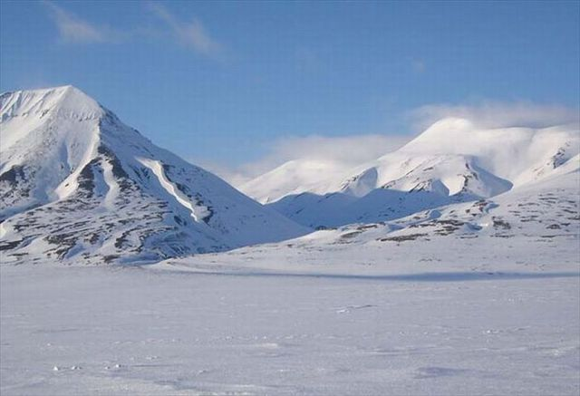
Самые холодные районы Земли

Slide 2
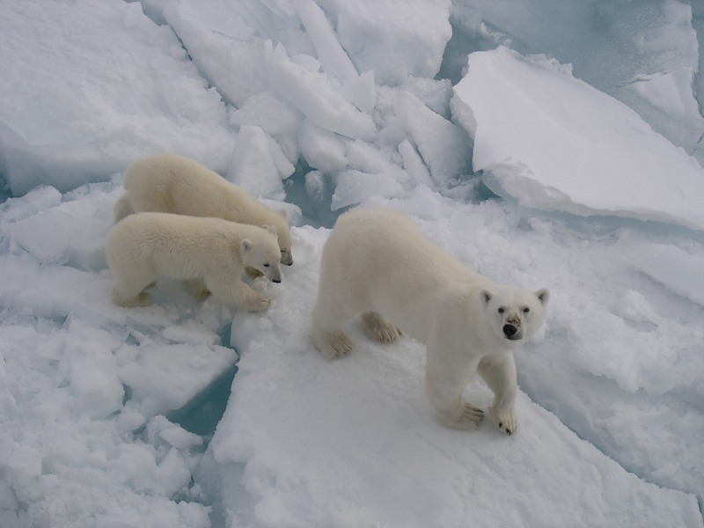
Арктика – это необычайная красота: снежная пустыня, льды, дикие животные.

Slide 3
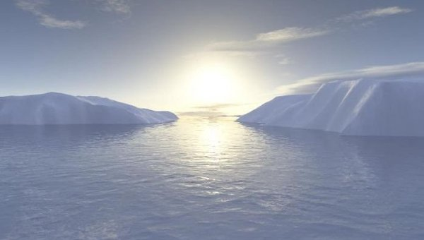
Интересные факты
Ледяная шапка Арктики отражает солнечные лучи и не дает планете перегреться.
В Арктике очень холодное лето. Средняя температура зимой составляет –36 °С, а в летние месяцы – 0 °С.
Пустыни – это не только пески под палящим солнцем. Пустыни бывают и снежные, называемые арктическими. Они покрыты ледниками и камнями, изредка мхом.
Снег в Арктике лежит почти круглый год.
Несмотря на низкую температуру, в Арктике есть жизнь(белые медведи, северные олени, песцы, зайцы, лемминги, белые совы, кайры, гагарки, чайки и даже вороны, моржи, тюлени, нарвалы и белухи)
Животные приспособились к суровым условиям за счет толстого слоя подкожного жира и густого меха или пуха.

Slide 4
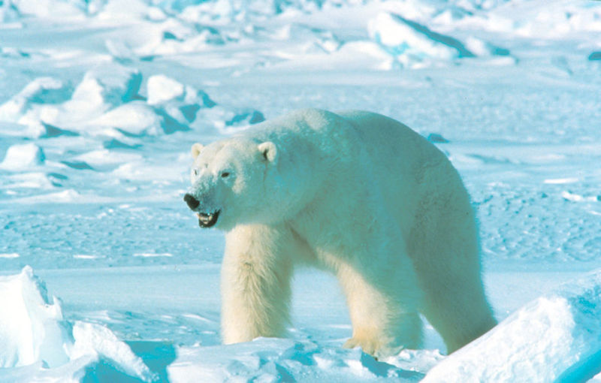
Белый медведь

Slide 5
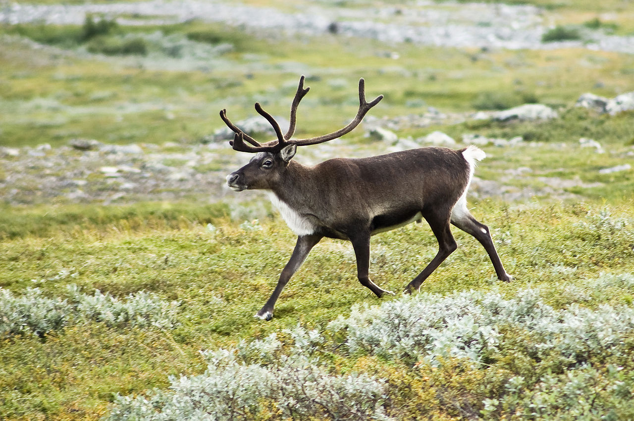
Северный олень

Slide 6
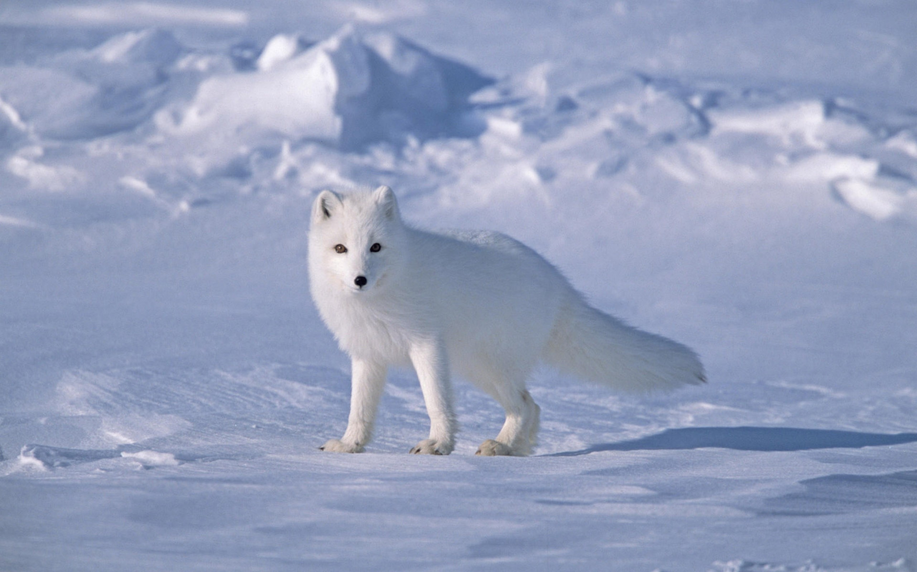
Песец

Slide 7
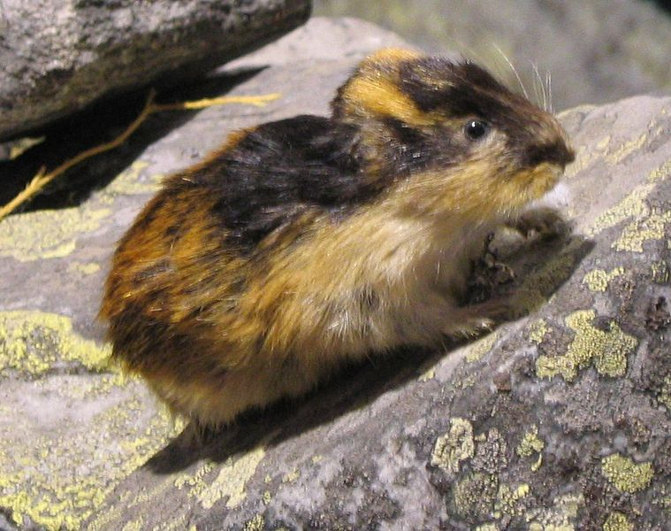
Лемминг

Slide 8
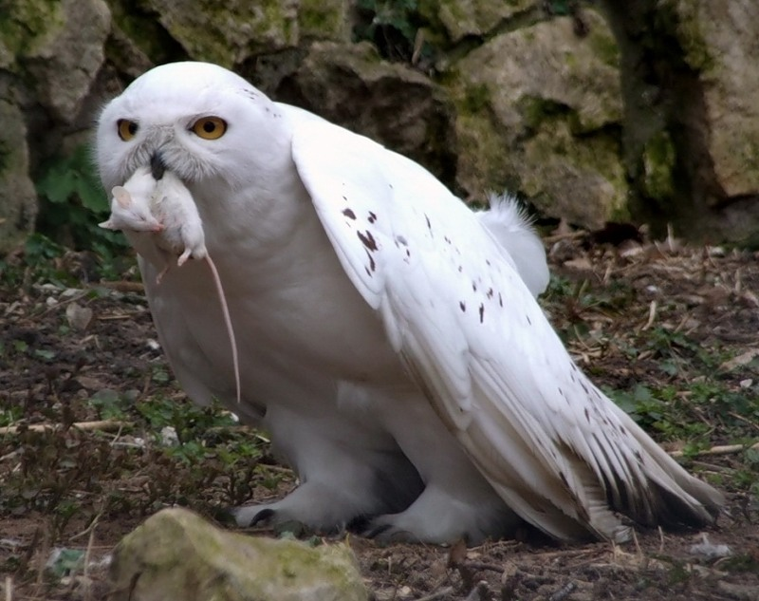
Белая сова

Slide 9
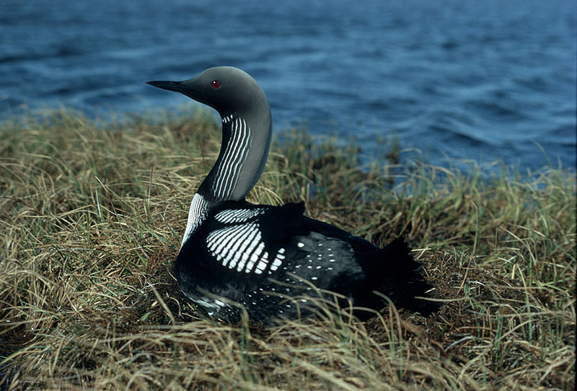
Чернозобая гагара

Slide 10
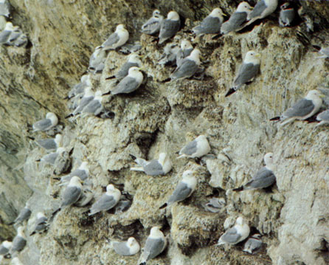
Птичий базар

Slide 11
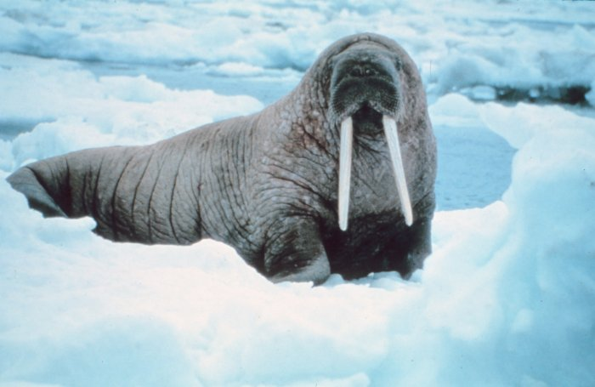
Морж

Slide 12
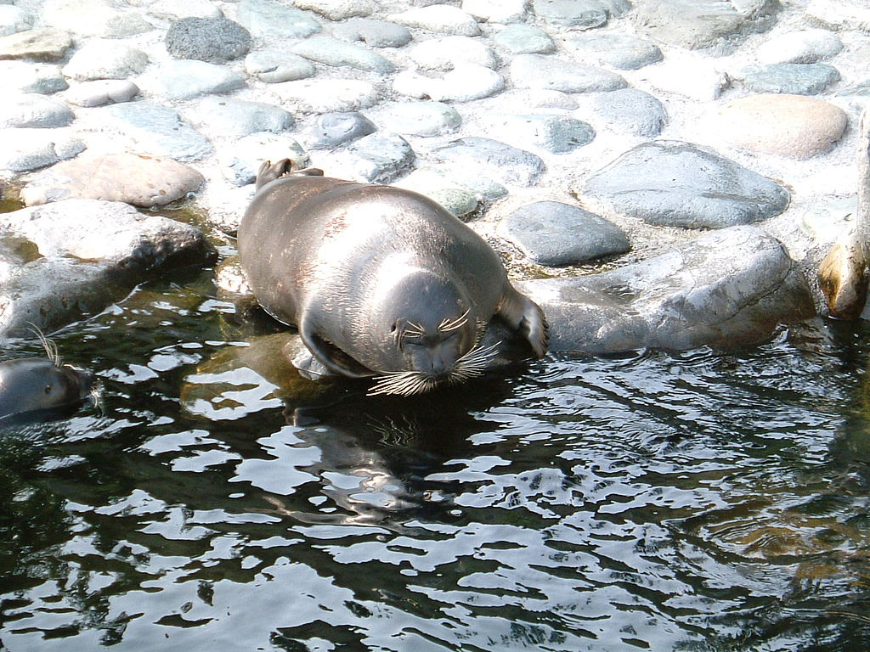
Тюлень

Slide 13
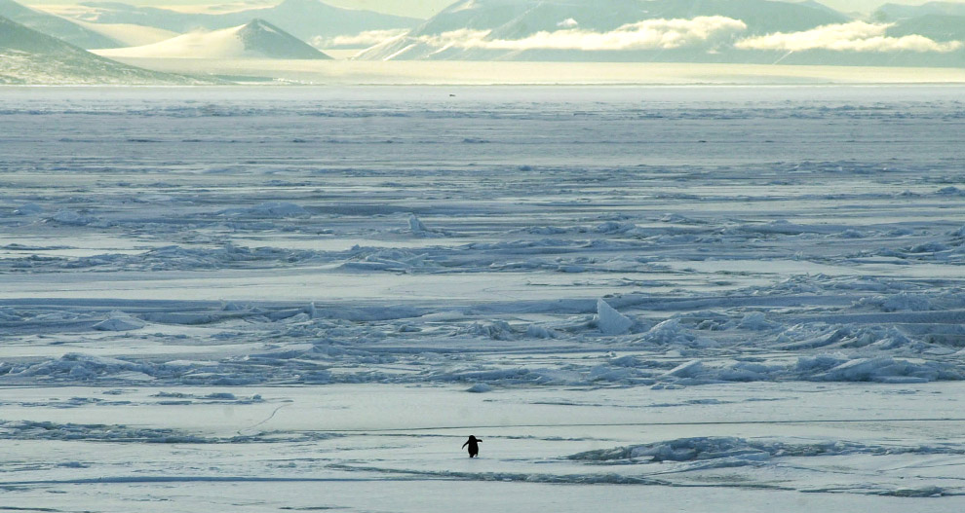
Антарктида – Южный полюс Земли, полюс холода.

Slide 14
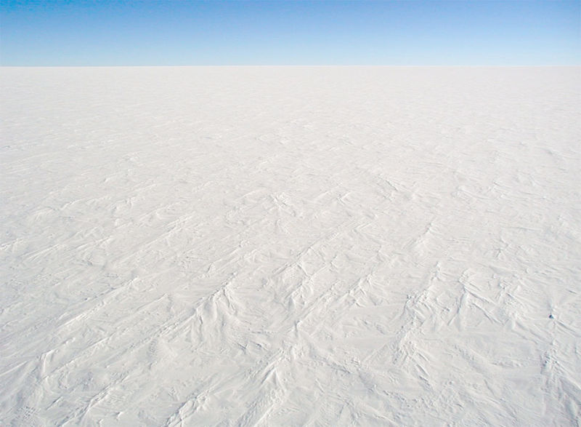
Интересные факты
Антарктида отличается крайне суровым холодным климатом.
Средние температуры зимних месяцев (июнь, июль, август) от −60 до −75 °С, летних (декабрь, январь, февраль) от −30 до −50 °С; на побережье зимой от −8 до −35 °С, летом 0—5 °С.
Осадки выпадают только в виде снега. Он образует ледниковый покров (снег спрессовывается под собственным весом) толщиной более 1700 м, местами достигающий 4300 м.
Растения и животные наиболее распространены в приморской полосе. Наземная растительность на лишённых льда участках существует в основном в виде различных видов мхов и лишайников и сплошного покрова не образует.
Из наземных животных обитают тюлени и птицы(буревестник, поморник, полярная крачка, пингвины Адели и императорские пингвины).
Полностью сухопутные животные отсутствуют.

Slide 15
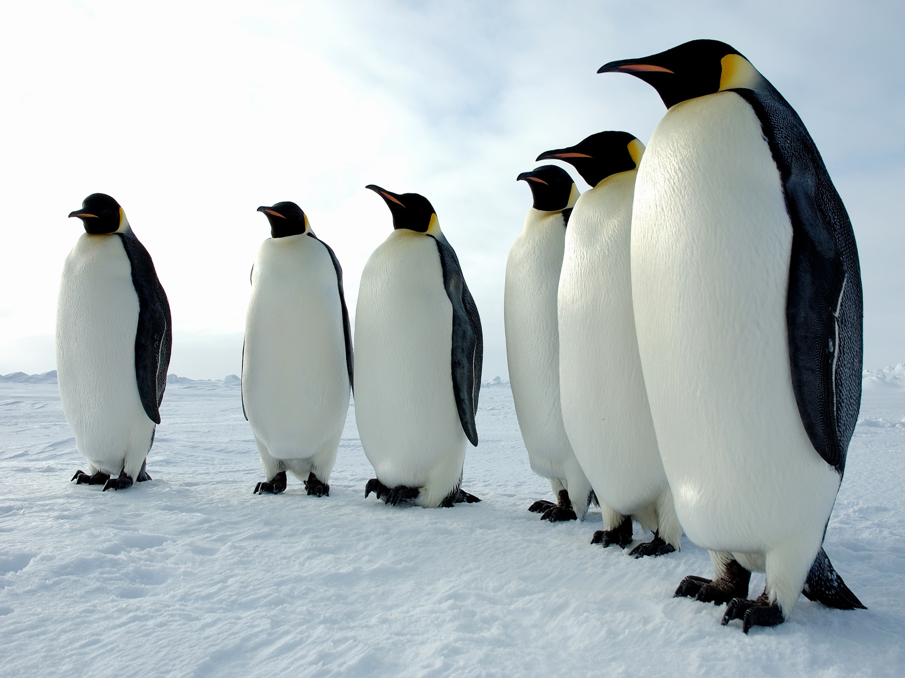
Императорские пингвины

Slide 16
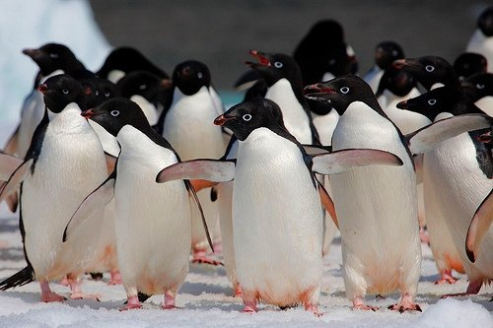
Пингвины Адели

Slide 17
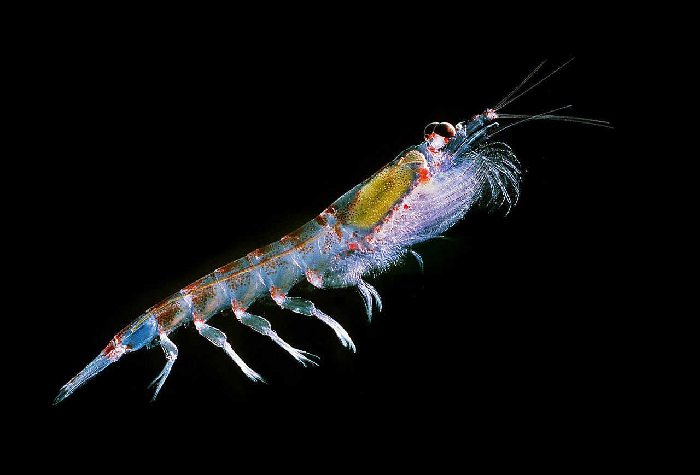
Антарктический криль

Slide 18
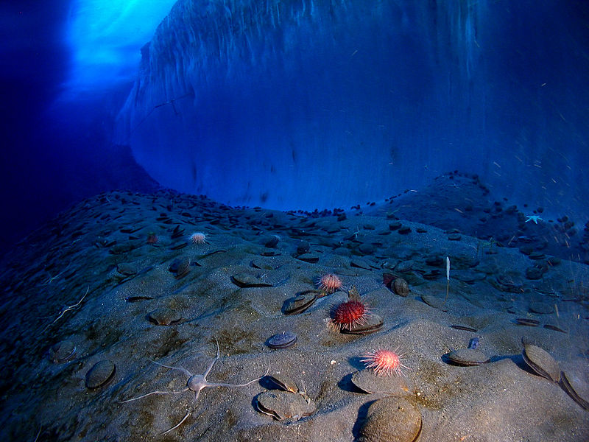
Подводный мир Антарктиды

